Slide 1
Infiammazione cronica
L’infiammazione cronica ha durata prolungata (settimane, mesi, anni); è caratterizzata dalla presenza di tre fenomeni che procedono simultaneamente:
la flogosi attiva (infiltrazione cellulare)
la distruzione del tessuto
i tentativi di riparazione (angiogenesi, deposizione di connettivo)

Slide 2
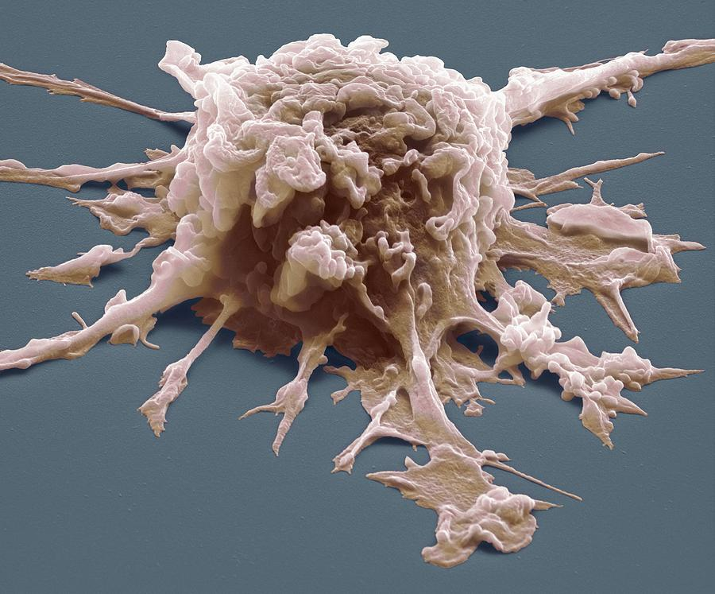
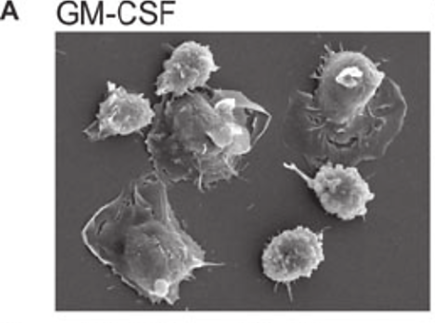
I macrofagi attivati hanno un’intensa attività biosintetica
activated
Proteasi
ROS e altre molecole antimicrobiche
Fattori della coagulazione
Fattori del complemento
Mediatori pro-infiammatori (IL-1, IL-6, TNF)
Mediatori anti-infiammatori (IL-10, TGF-β)
Fattori di crescita per monociti e granulociti
Fattori di crescita angiogenetici
Agenti chemiotattici (per monociti, neutrofili, c. endoteliali, NK, linfociti Th)
resident non activated
Macrophages: cells of the innate immune system residing in the tissues
Upon prolonged exposure to various stimuli, they acquire the activated phenotype (“angry” macrophages)

Slide 3
Altri tipi cellulari presenti nella flogosi cronica
Linfociti T CD4⁺ (helper), CD8⁺ (citotossici)
Linfociti B e plasmacelule
Cellule dendritiche
Eosinofili (infestazioni da parassiti, reazioni allergiche)
Mast-cellule (asma, reazioni allergiche, psoriasi)
Alcune forme di flogosi presentano un infiltrato leucocitario misto di macrofagi e neutrofili.
Quest’ultimi continuano ad essere richiamati da:
  fattori rilasciati da microbi infettanti e/o cellule necrotiche
  altri mediatori secreti dai macrofagi stessi (flogosi acute cronicizzanti; per es: ulcera gastrica, osteomielite)

Slide 4
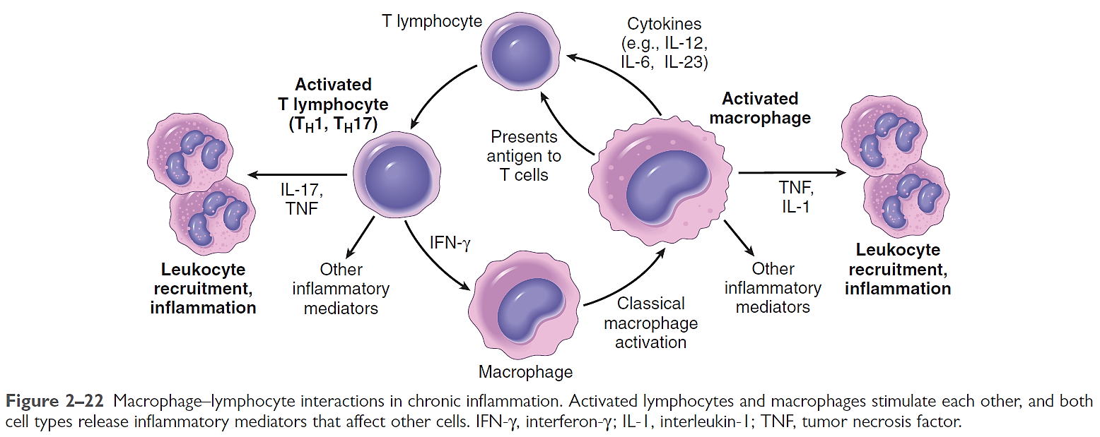
Macrophage-lymphocyte interactions in chronic inflammation
Commonly, macrophages display antigens to T cells and produce cytokines (IL-12, IL-6) that stimulate T cell responses. Activated T lymphocytes, in turn, produce other cytokines (e.g., IFN-γ) that activate macrophages and thus promote more cytokine secretion. This cycle of cellular reactions fuels and sustains chronic inflammation

Slide 5
Infiammazione cronica
Flogosi acuta
Flogosi cronica
(1) progressione
Flogosi cronica “ab initio”
(2)

Slide 6
(1) Cronicizzazione della risposta infiammatoria acuta
  Esempi:
    infiammazioni croniche polmonari
      da fumo di sigaretta (prolungata esposizione a sostanze chimiche volatili irritanti)
      infezioni fungine e parassitosi
    infiammazioni croniche intestinali (morbo di Crohn; interferenza nei processi riparativi)
    ulcere: «escavazione» della superficie di un epitelio (cute, tonache mucose; interferenza nei processi riparativi)

Slide 7
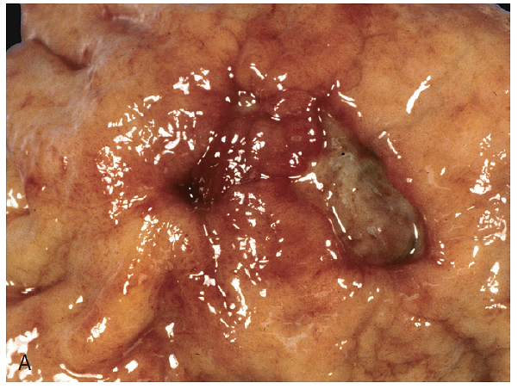
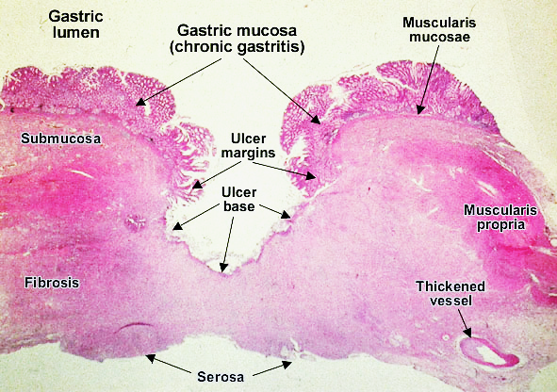
Ulcer: erosion of gastric wall in chronic gastritis

Slide 8
(2) Infiammazione cronica «ab inizio»
  Patologie infiammatorie in cui la risposta acuta è moderata o assente
  Cause più frequenti:
    infezioni da certi tipi di microrganismi (virus, micobatteri)
    esposizione ad agenti tossici esogeni (per es., particelle di silice) o endogeni (per es., cristalli di colesterolo) non facilmente degradabili
    alcune malattie autoimmuni [lupus eritematoso sistemico, psoriasi]

Slide 9
Infiammazione cronica: aspetti morfologici
La flogosi cronica può manifestarsi come
reazione tissutale diffusa
reazione granulomatosa

Slide 10
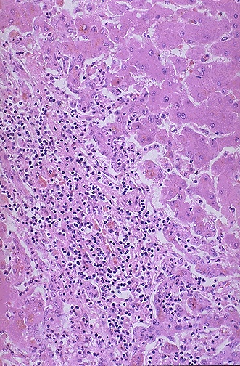
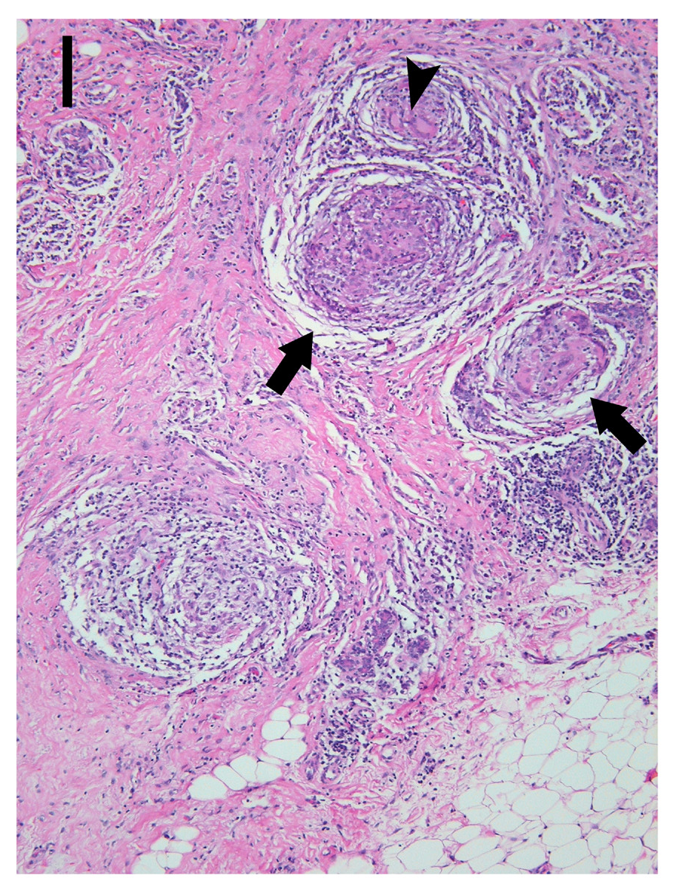
I. cronica diffusa: epatite virale
linfociti monociti macrofagi
I. cronica granulomatosa: addensamenti focali di cellule delimitati da t. connettivo

Slide 11
Flogosi cronica granulomatosa
Granuloma: infiltrato cellulare organizzato costituito da macrofagi in vari stadi di differenziazione (cellule epitelioidi, cellule giganti) cui possono associarsi altri tipi di cellule (linfociti, plasmacellule, eosinofili, fibroblasti)
Reazione nei confronti di alcuni specifici tipi di microrganismi patogeni difficili da eliminare o materiali particolati scarsamente degradabili

Slide 12
Tipi di granulomi
1. Granuloma immune
Microorganismi con parete cellulare difficilmente degradabile inducono un’intensa risposta immunitaria specifica con partecipazione di linfociti, macrofagi e plamacellule
2. Granulomi da corpo estraneo
Materiali che non possono essere fagocitati da un singolo macrofago
Non attivano una risposta immunitaria specifica (assenza di linfociti). Accumulo di macrofagi che circondano il corpo estraneo nel tentativo di eliminarlo

Slide 13
Esempi di patologie infiammatorie croniche granulomatose
CORPI ESTRANEI
Spine
Suture
Materiali protesici
Schegge
Cristalli di talco
BATTERI
Tubercolosi
Lebbra
Sifilide
PARASSITI
Schistosomiasi
Trichinellosi
METALLI & POLVERI
Berilliosi
Silicosi
Asbestosi

Slide 14
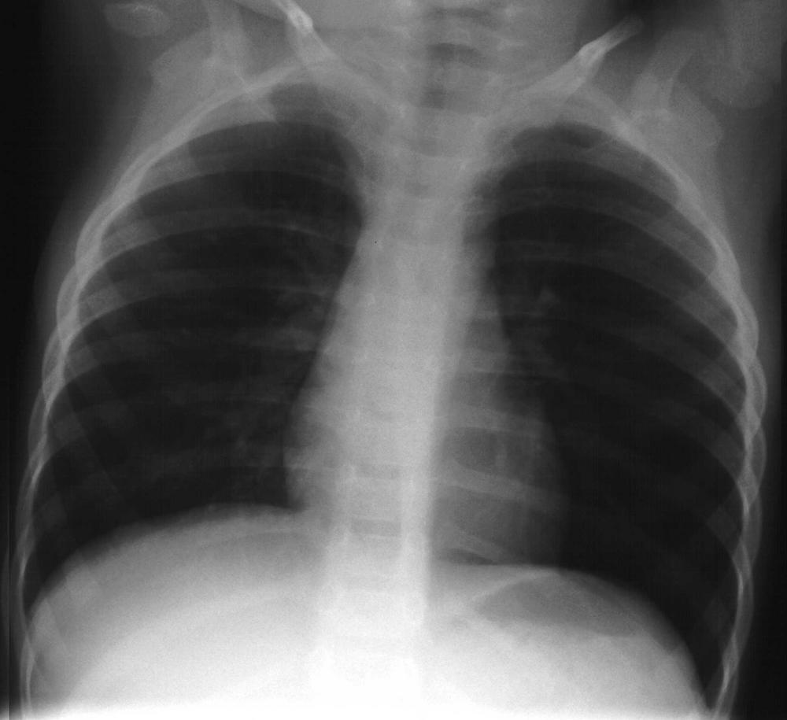
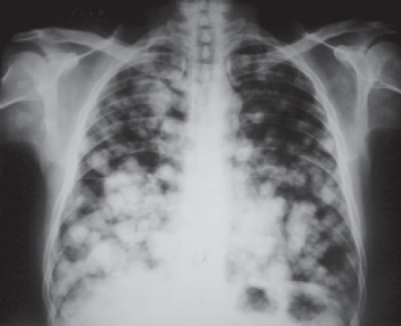
Granulomi polmonari nella tubercolosi
polmone sano
polmone con addensamenti radio opachi (granulomi tubercolari)

Slide 15
Tubercolosi
La tubercolosi è una malattia infettiva contagiosa che si trasmette per via aerea mediante il Mycobacterium tuberculosis
Il contagio può avvenire per trasmissione da un individuo malato, tramite saliva, starnuto o colpo di tosse
Non necessariamente tutte le persone contagiate si ammalano subito. Il sistema immunitario può limitare l’infezione e il batterio può rimanere quiescente per anni
La malattia può manifestarsi in occasione di un abbassamento delle difese immunitarie (concausa)

Slide 16
TBC: what happens in the macrophages?
M. tuberculosis is taken up by alveolar macrophages which are unable to kill, digest and eradicate all the bacteria because:
the cell wall of M. tuberculosis prevents the fusion of the phagosome with the lysosomes which contains a host of anti-mycobacterial factors
the bacteria carry the UreC gene whose transcript, urease, prevents acidification of the phagosome that normally aids killing
the bacteria can evade macrophage-mediated killing by neutralizing NO-derived reactive intermediates
M. tuberculosis multiply unchecked within the macrophage

Slide 17
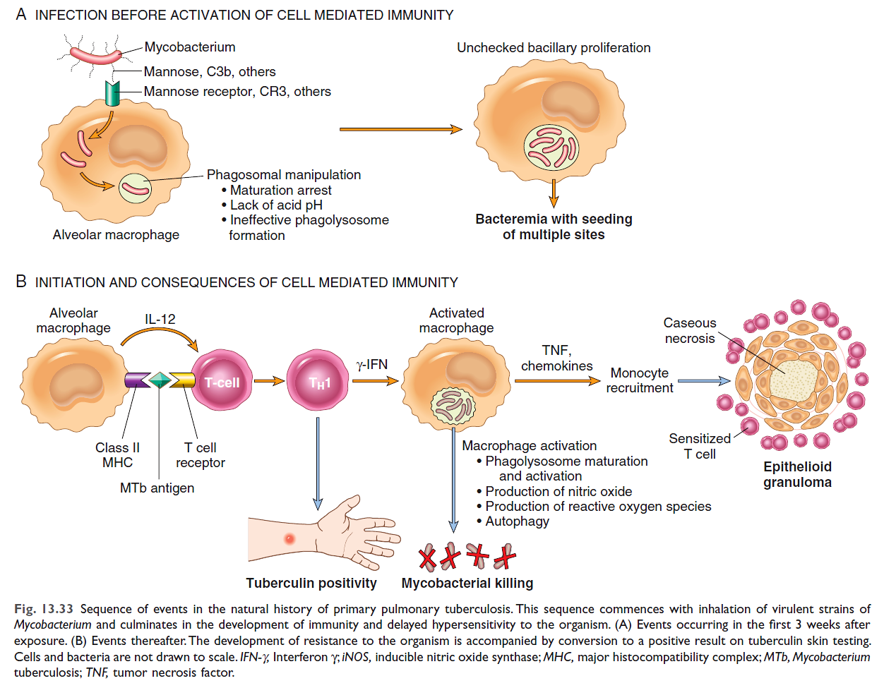
eventually
Processed MTb antigens reach the draining lymph nodes and are presented to CD4 T cells by APC, such as macrophages

Slide 18
Formation of TBC granuloma
Dopo circa tre settimane dal primo contatto con i macrofagi, Ag derivati dal micobatterio raggiungeranno i linfonodi drenanti; macrofagi e cellule dendritiche presenteranno gli Ag ai linfociti T (in presenza di IL-12) con formazione di cloni Th1 sensibilizzati
I linfociti Th1 svolgono un ruolo cruciale nella difesa contro quei patogeni che permangono all'interno dei macrofagi (alcuni tipi di batteri e funghi). I Th1 producono:
interferone gamma, fattore fondamentale nel potenziare la fagocitosi e il killing da parte dei macrofagi
TNF, attiva l’endotelio, facilita il reclutamento dei monociti dal circolo (amplificazione della risposta infiammatoria)

Slide 19
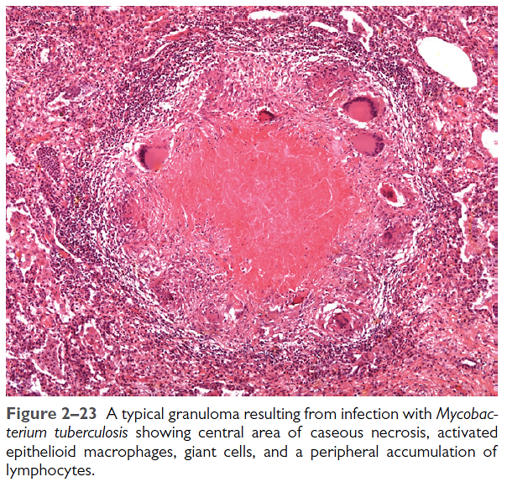
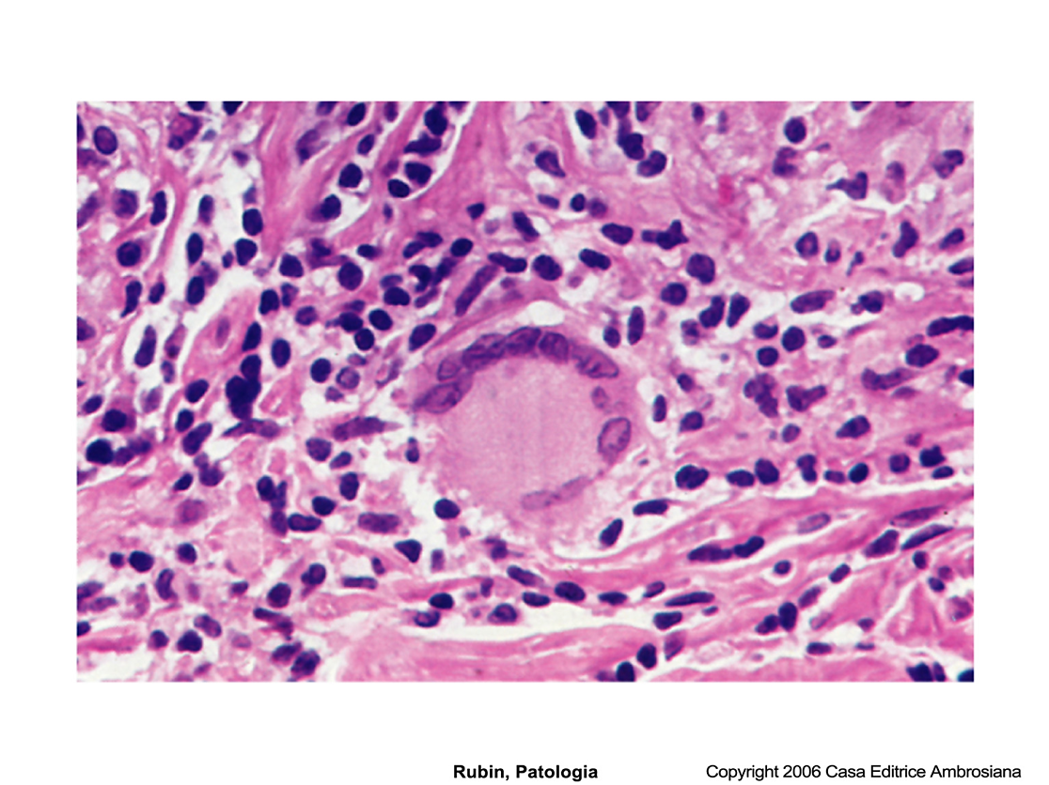
Lung granuloma in TBC
macrofagi in vari stadi di differenziazione
caseous necrosis
^
^
^
*
Macrofagi attivati (epitelioidi ^) possono fondersi formando le cellule giganti di Langhans (*) plurinucleate dotate di intensa attività biosintetica

Slide 20
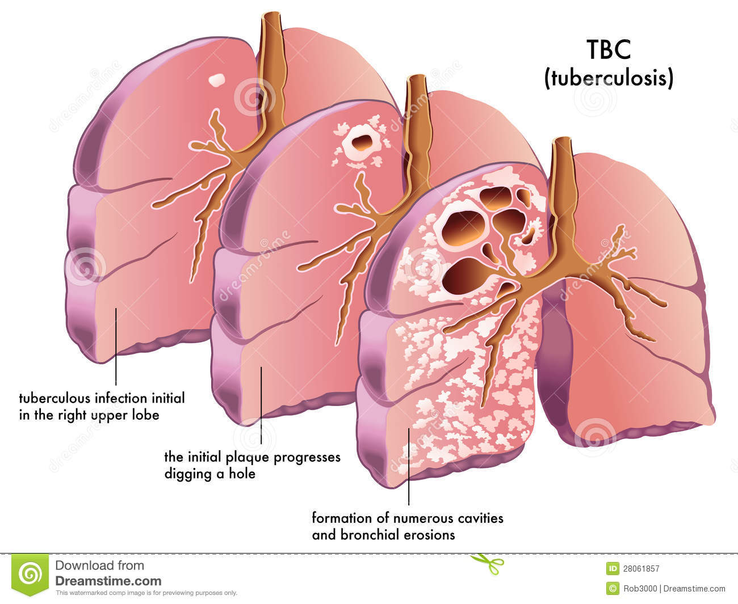
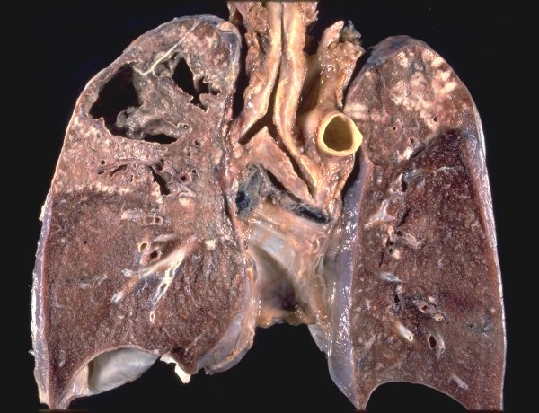
When may leukocytes damage host tissue?
  In alcune infezioni difficili da eradicare, come la tubercolosi, la risposta infiammatoria contribuisce più dello stesso microrganismo al processo patologico
prominent erosion of lung parenchima in TBC

